Slide 1

Foralgebra 2e
4. kafli Brot

Slide 2
Efnisyfirlit kaflans
Myndræn framsetning brota
Margföldun og deiling brota
Margföldun og deiling blandinna talna og samsettra brota
Samlagning og frádráttur samnefndra brota
Samlagning og frádráttur ósamnefndra brota
Samlagning og frádráttur blandinna talna
Lausn jafna með brotum

Slide 3
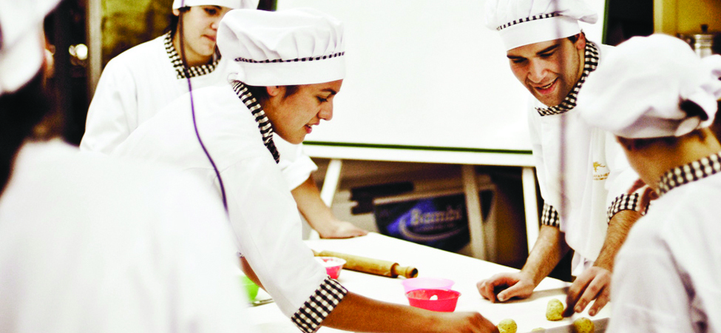
Mynd 4.1
Bakarar blanda saman hráefnum til að búa til ljúffeng brauð og bakkelsi. (mynd: Agustín Ruiz, Flickr)
Notes:
A photo of several bakers at work on a table in a classroom setting.

Slide 4
4.1 Myndræn framsetning brota (1 af 2)
Námsmarkmið
Skilja merkingu brota
Sýna óeiginleg brot og blandnar tölur með líkönum
Breyta óeiginlegum brotum í blandnar tölur og öfugt
Sýna jafngild brot með líkönum
Finna jafngild brot
Staðsetja brot og blandnar tölur á talnalínu

Slide 5
4.1 Myndræn framsetning brota (2 af 2)
Námsmarkmið
Raða brotum og blöndnum tölum eftir stærð

Slide 6
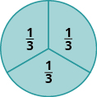
Mynd 4.2
Hring er skipt í þrjá jafnstóra geira. Hver geiri er merktur sem einn þriðji.
Notes:
A circle is divided into three equal wedges. Each piece is labeled as one third.

Slide 7
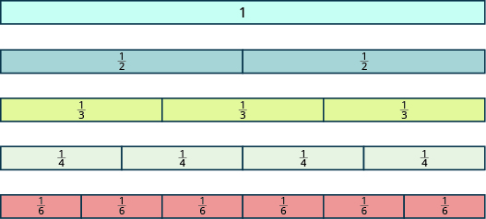
Mynd 4.3
Sýndur er einn langur, óskiptur rétthyrndur kubbur merktur „1“. Fyrir neðan hann er jafnstór og eins laga kubbur sem skipt hefur verið lóðrétt í tvo jafnstóra hluta, hvorn merktan sem einn helming. Þar fyrir neðan er annar rétthyrndur kubbur sem skipt hefur verið í þrjá jafnstóra hluta, hvern merktan sem einn þriðja. Þar fyrir neðan er kubbur sem skipt hefur verið í fjóra jafnstóra hluta, hvern merktan sem einn fjórða. Neðst er svo kubbur sem skipt hefur verið í sex jafnstóra hluta, hvern merktan sem einn sjötta.
Notes:
One long, undivided rectangular tile is shown, labeled “1”. Below it is a rectangular tile of the same size and shape that has been divided vertically into two equal pieces, each labeled as one half. Below that is another rectangular tile that has been divided into three equal pieces, each labeled as one third. Below that is another rectangular tile that has been divided into four equal pieces, each labeled as one fourth. Below that is another rectangular tile that has been divided into six pieces, each labeled as one sixth.

Slide 8
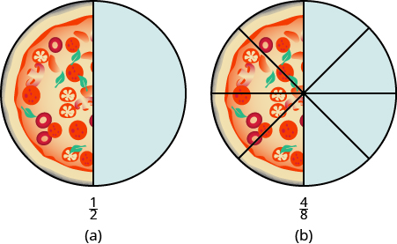
Mynd 4.4
Sýndar eru tvær pítsur. Pítsunni vinstra megin er skipt í 2 jafnstóra hluta og 1 hluti er skyggður. Pítsunni hægra megin er skipt í 8 jafnstóra hluta og 4 hlutar eru skyggðir.
Notes:
Two pizzas are shown. The pizza on the left is divided into 2 equal pieces. 1 piece is shaded. The pizza on the right is divided into 8 equal pieces. 4 pieces are shaded.

Slide 9
4.2 Margföldun og deiling brota
Námsmarkmið
Fullstytta brot
Margfalda brot
Finna gagnhverfur
Deila með brotum

Slide 10
Tafla 4.1
Gagntala | Tölugildi | Gagnhverfa
hefur öfugt formerki | er aldrei neikvætt | hefur sama formerki; teljari og nefnari víxlast

Slide 11

Mynd 4.5
Sýndur er rétthyrningur merktur sem einn helmingur. Fyrir neðan hann er eins rétthyrningur sem skipt hefur verið í þrjá jafnstóra hluta, hvern merktan sem einn sjötta.
Notes:
A rectangle is shown, labeled as one half. Below it is an identical rectangle split into three equal pieces, each labeled as one sixth.

Slide 12

Mynd 4.6
Bandaríska myntin quarter er að verðmæti einn fjórði úr dal.
Notes:
A picture of a United States quarter is shown.

Slide 13
4.3 Margföldun og deiling blandinna talna og samsettra brota
Námsmarkmið
Margfalda og deila blöndnum tölum
Setja orðasambönd fram sem stæður með brotum
Einfalda samsett brot
Einfalda stæður með brotastriki

Slide 14
4.4 Samlagning og frádráttur samnefndra brota
Námsmarkmið
Sýna samlagningu brota með líkönum
Leggja saman samnefnd brot
Sýna frádrátt brota með líkönum
Draga frá samnefnd brot

Slide 15
4.5 Samlagning og frádráttur ósamnefndra brota
Námsmarkmið
Finna minnsta samnefnara (MSN)
Umrita brot sem jafngild brot með minnsta samnefnara
Leggja saman og draga frá brot með ólíka nefnara
Þekkja og beita reikniaðgerðum með brotum
Nota forgangsröð reikniaðgerða til að einfalda samsett brot
Reikna gildi breytustæðna með brotum

Slide 16
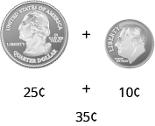
Mynd 4.7
Saman eru 25 senta peningur og 10 senta peningur 35 senta virði, eða 35100 úr dollara.
Notes:
A quarter and a dime are shown. Below them, it reads 25 cents plus 10 cents. Below that, it reads 35 cents.

Slide 17
4.6 Samlagning og frádráttur blandinna talna
Námsmarkmið
Sýna samlagningu blandinna talna með sama nefnara
Leggja saman blandnar tölur með sama nefnara
Sýna frádrátt blandinna talna
Draga frá blandnar tölur með sama nefnara
Leggja saman og draga frá blandnar tölur með ólíka nefnara

Slide 18
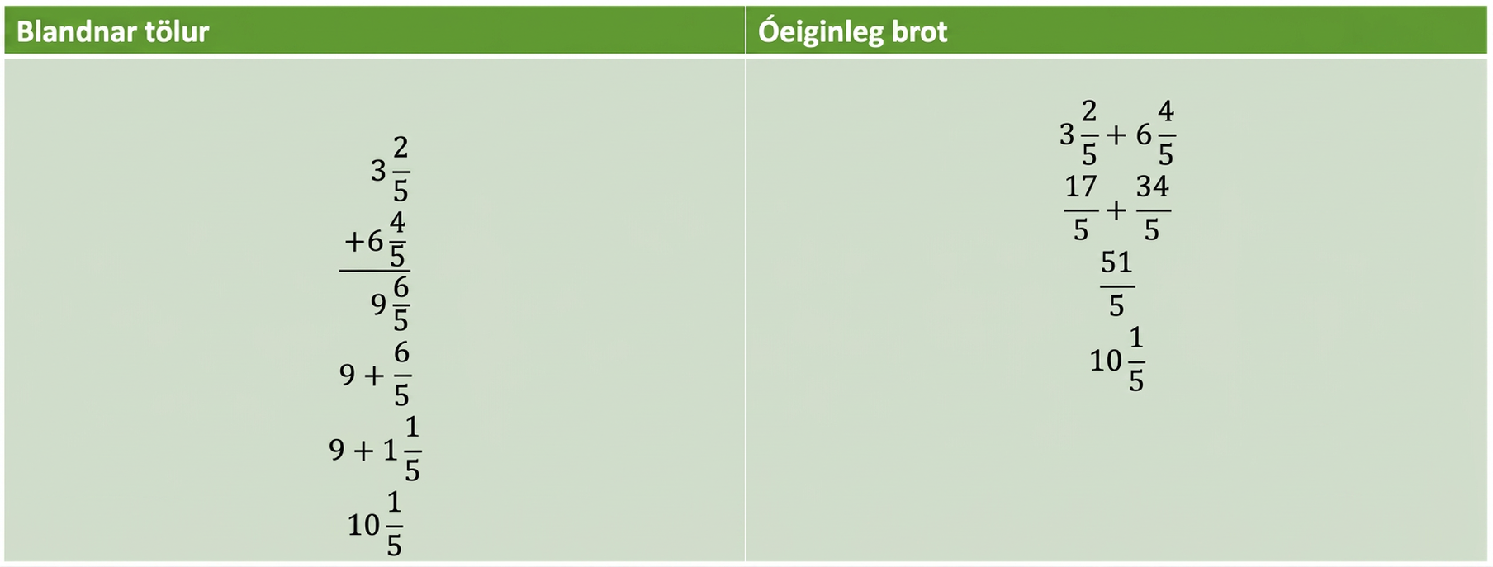
Tafla 4.2
Blandnar tölur | Eiginleg brot
$$\begin{matrix} \\ \\ 3\frac{2}{5} \\ \frac{+6\frac{4}{5}}{ 9\frac{6}{5}} \\ 9+\frac{6}{5} \\ 9+1\frac{1}{5} \\ 10\frac{1}{5}\end{matrix}$$ | $$\begin{matrix} \\ 3\frac{2}{5}+6\frac{4}{5} \\ \frac{17}{5}+\frac{34}{5} \\ \frac{51}{5} \\ 10\frac{1}{5}\end{matrix}$$

Slide 19
4.7 Leysa jöfnur með brotum
Námsmarkmið
Ákvarða hvort brot sé lausn jöfnu
Leysa jöfnur með brotum með því að nota samlagningar-, frádráttar- og deilingareglur jafna
Leysa jöfnur með margföldunarreglu jafna
Umrita setningar sem jöfnur og leysa þær

Slide 20
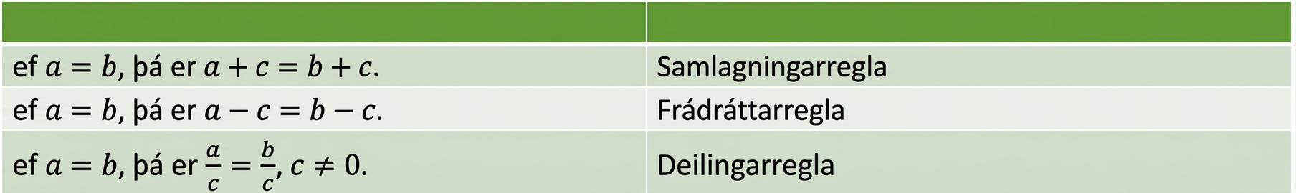
Tafla 4.3
ef $a=b,$ þá $a+c=b+c.$ | Samlagningarregla fyrir jöfnur
ef $a=b,$ þá $a−c=b−c.$ | Frádráttarregla fyrir jöfnur
ef $a=b,$ þá $\frac{a}{c}=\frac{b}{c},c≠0.$ | Deilingarregla fyrir jöfnur
Taflan sýnir grunnreglur jafna fyrir samlagningu, frádrátt og deilingu ásamt stærðfræðilegri framsetningu þeirra.

Slide 21
Notkunarleyfi
Þetta ítarefni frá OpenStax er © Rice University og gefið út samkvæmt alþjóðlega CC BY-NC-SA 4.0 notkunarleyfinu. Aðeins má afrita það eða breyta því í óviðskiptalegum tilgangi, en geta verður OpenStax og Rice University sem rétthafa og tilgreina allar breytingar. Öllum aðlöguðum útgáfum skal dreift með sams konar notkunarleyfi.

